Slide 1




Електронні таблиці, та їх призначення
Табличний процесор

Slide 2
План вивчення теми уроку
Поняття «Електронні таблиці», «Табличний процесор»
Призначення електронних таблиць
Сфери використання ЕТ
Програма опрацювання табличних даних Microsoft Excel
Інтерфейс програми Microsoft Excel
Об'єкти електронної таблиці

Slide 3
Електронні таблиці – спеціальні програми, призначені для роботи з даними в табличній формі
Табличний процесор - це комплекс взаємопов'язаних програм, призначений для обробки електронних таблиць
Основне призначення табличного процесора - автоматизація розрахунків у табличній формі

Slide 4
Які дії можна виконувати у ЕТ?
проводити розрахунки даних;
будувати діаграми на основі табличних даних;
сортувати та здійснювати пошук даних на основі певного критерію;
проводити аналіз даних;
створювати бази даних;
друкувати таблиці та графічно представляти їх.

Slide 5
Програми ЕТ призначені для:
економістів,
бухгалтерів,
інженерів,
науковців
– усіх тих, кому доводиться працювати з великими масивами числової інформації.

Slide 6
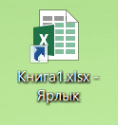
Програма опрацювання табличних даних
Microsoft Excel
Як запустити програму Microsoft Excel?
Пуск► Усі програми► Microsoft Office►Microsoft Office Excel 2007(2010, 2013)
клацнувши ярлик програми на робочому столі
відкривши файл документа Excel з розширенням xlsx (xls), вибрати команду Створити у вкладці Файл

Slide 7
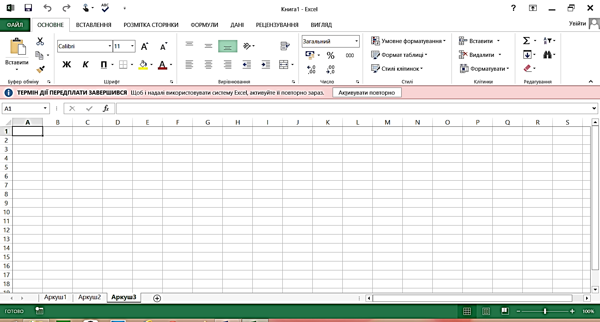
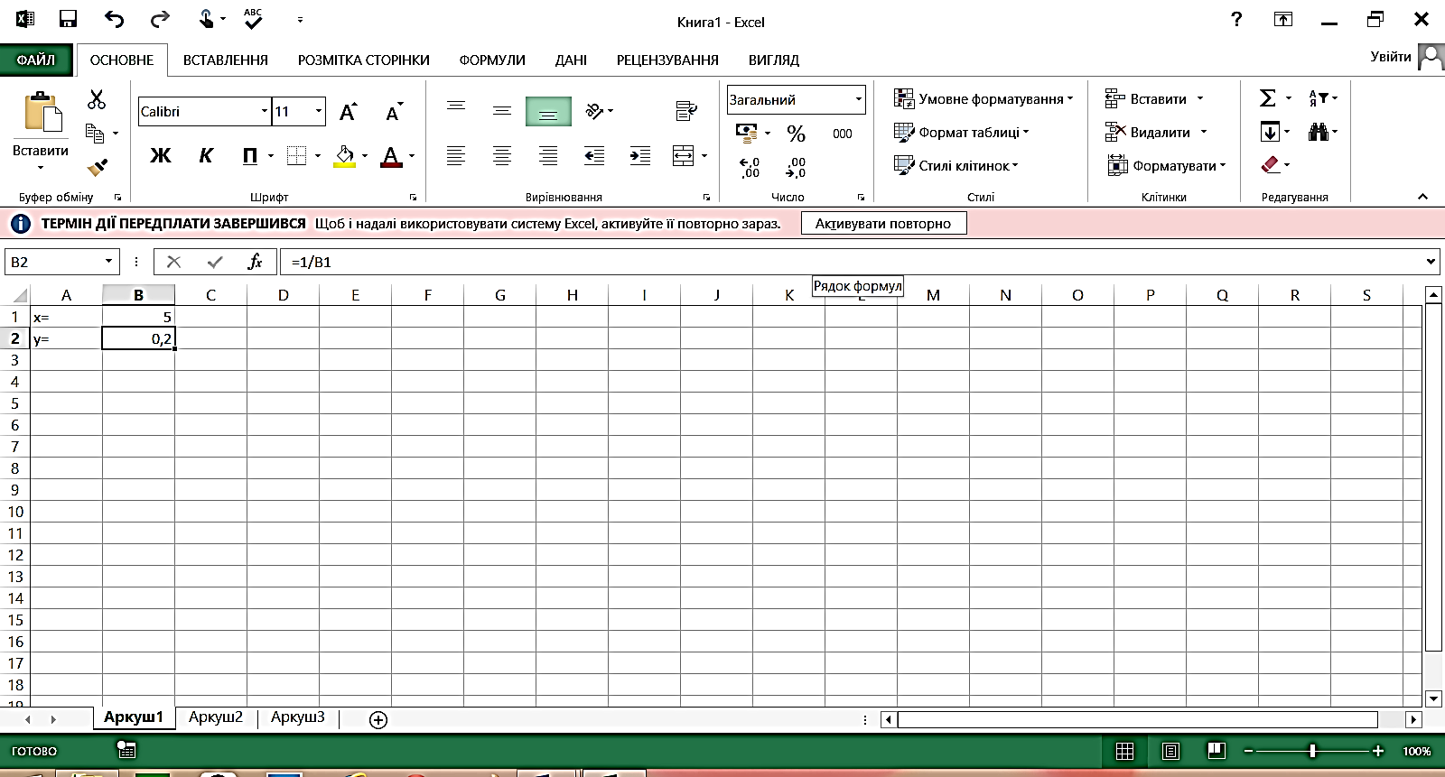
Елементи (об’єкти) головного вікна Microsoft Excel 2013:
Панель швидкого запуску
Вкладки
Поле імені
Рядок формул
Рядок заголовка
Смуги прокрутки
Кнопки управління вікном
Робочий аркуш
Активна комірка
Поле стану

Slide 8
Об'єкти електронної таблиці
Рядок: заголовки рядків представлені у вигляді цілих чисел, починаючи з 1.
Стовпець: заголовки стовпців задаються літерами латинського алфавіту спочатку від A до Z, потім від АА до AZ, від ВА до ВZ і т.д.
Комірка (клітинка): адреса комірки визначається її місцем розташування в таблиці, і утворюється із заголовків стовпця і рядка, на перетині яких вона знаходиться. Спочатку записується заголовок стовпчика, а потім номер рядка. Наприклад: А3, D6, АВ46 і т.д.
Діапазон комірок: задається вказівкою адрес першої і останньої його комірок, розділених двокрапкою. Наприклад: адреса діапазону, утвореного частиною рядка 3 - Е3: G3; адреса діапазону, що має вигляд прямокутника з початковою коміркою F5 і кінцевою коміркою G8 - F5: G8.
Аркуш -це сітка з рядків і стовпців, або електронна таблиця. На перетині будь-якого рядка і стовпця в ній розташовується клітинка. Дані в ЕТ містяться саме в клітинках. Усі видимі на екрані клітинки утворюють робоче поле аркуша.

Slide 9
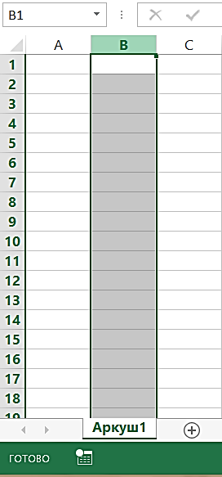
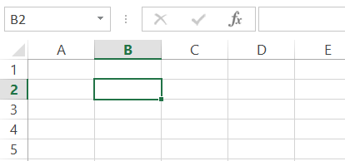
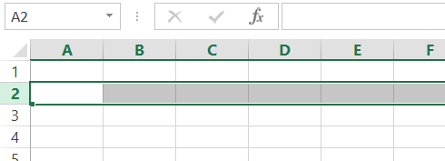
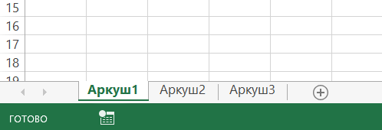
Активна комірка
Стовпець
Рядок
Аркуші

